Slide 1
LOGISTIIKKA JA INFRA
Satakunta

Slide 2
1
Liikenneyhteydet
Porin lentoasema
Kohti tulevaisuuden raide- ja maantieverkostoa
Digirata
Pori-Rauma -yhteysväli
Pori-Mäntyluoto-Tahkoluoto
Satamat
Porin satama
Jatkuvan kasvun satama
Vastaukset tulevaisuuden tarpeisiin
Rauman satama
Merkitys Suomen tavaraliikenteelle
Investoimalla kohti tulevaisuutta
Vienti ja tuonti
Satakunnan viennin vahva vire
4
2
3
5

Slide 3
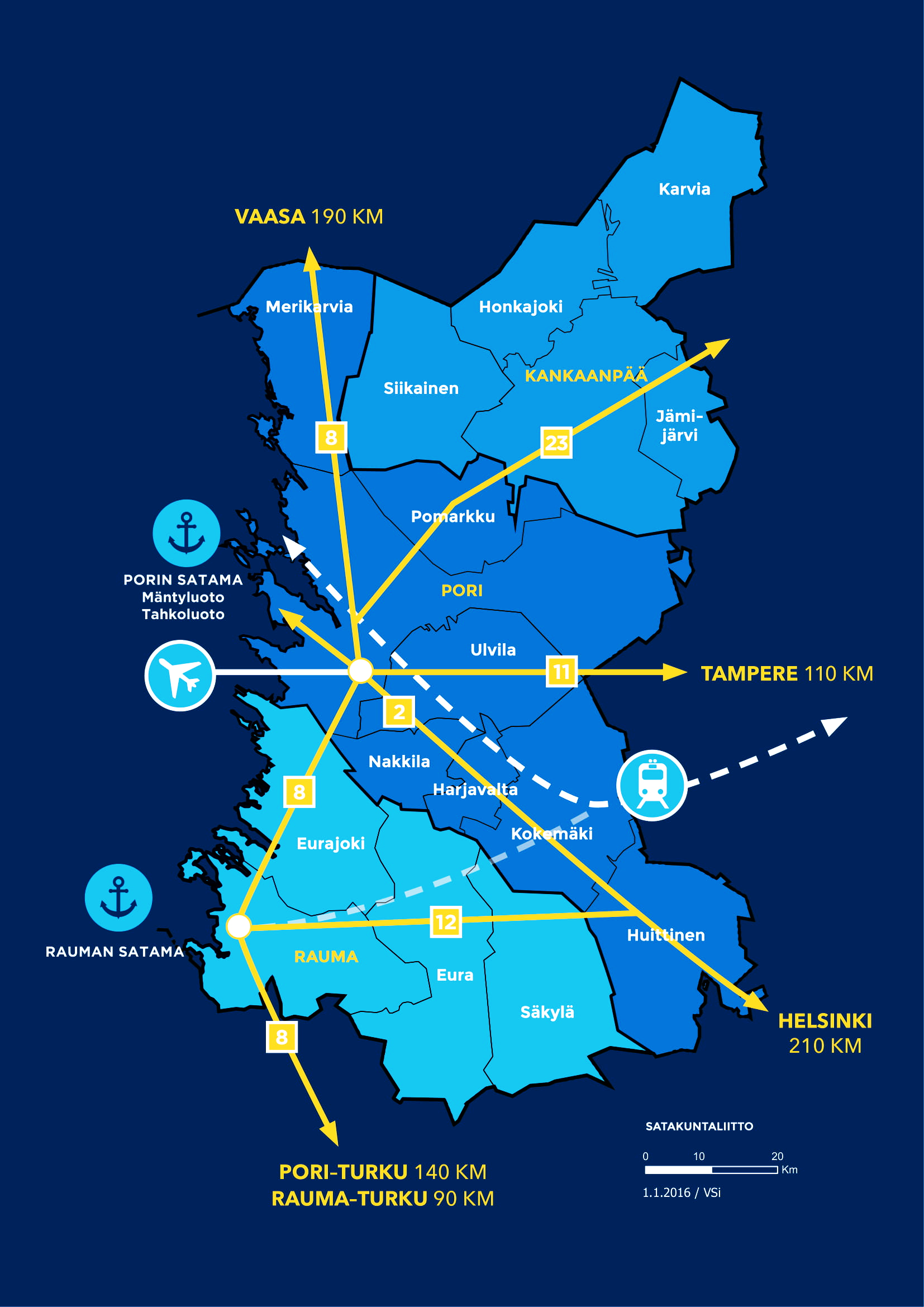
Liikenneyhteydet
Satakunnasta on loistavat liikenneyhteydet sekä ulkomaille että muualle Suomeen.
2 SATAMAA RAUTATIET
LENTOKENTTÄ VALTATIET
2
8
11
12
23

Slide 4
Porin lentoasema
Porin lentoasemalta on säännöllinen matkustajaliikennettä palveleva yhteys Helsinkiin. Asemalla toimivan Suomen Ilmailuopiston ansiosta se on myös yksi Suomen tärkeimmistä koulutuslentoasemista.
45 min lento-aika Porin ja Helsingin välillä

Slide 5
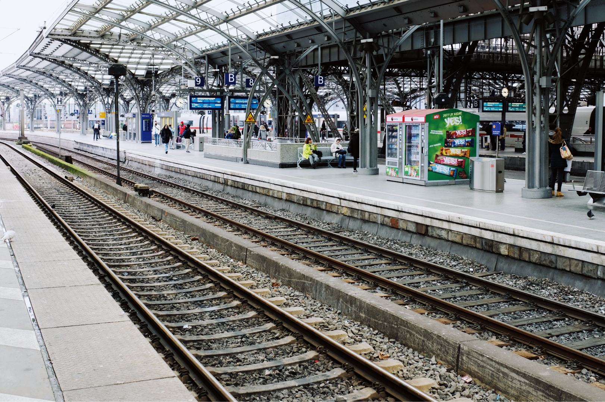
Kohti tulevaisuuden raide- ja maantieverkostoa
Digirata
Pori-Rauma & valtatie 8
Pori-Mäntyluoto-Tahkoluoto

Slide 6
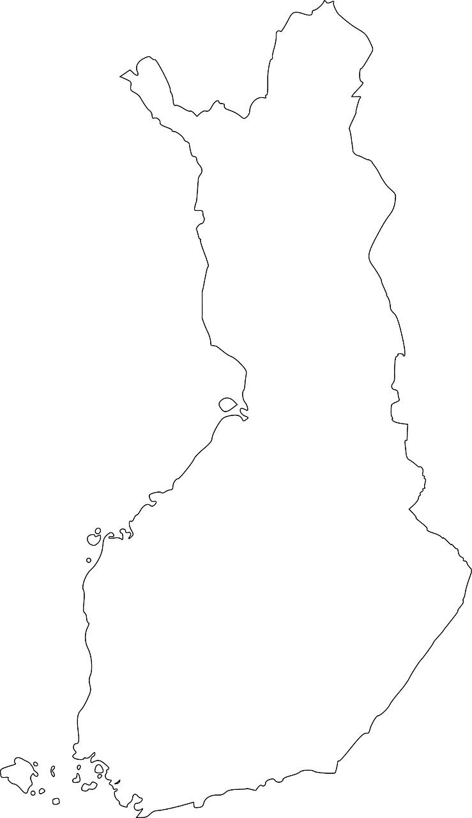
Digirata
Tampere-Pori-Rauma
toimii pilottiratana 2025-2026 ja on täten Suomen ensimmäinen rataosuus, jossa uusi järjestelmä otetaan käyttöön.
Hankkeen tavoitteena on uudistaa Suomen rautatieliikennejärjestelmä digitalisaatiota ja modernia teknologiaa hyödyntäen. Rautatieliikenteen uudistuksen perustaksi tulee radioverkkoteknologiaan perustuva ERTMS, European Rail Traffic Management System.
Hyödyt:
30% korkeampi ratakapasiteetti
Ympäristöystävällisyys
Turvallisuus
PORI
TAMPERE
RAUMA
Notes:
https://digirata.fi/

Slide 7
Pori-Rauma -yhteysväli
Valtatie 8 on koko Suomelle logistisesti merkittävä. Sen varrella sijaitsevissa vientiteollisuuden keskittymissä tuotetaan lähes 30% Suomen tavaraviennin arvosta.
Tavoitteena on kehittää valtatie 8 nelikaistaiseksi ja lyhentää Pori-Rauma -yhteysvälin pituus 30 minuuttiin. Näin siitä tulisi turvallisempi, nopeampi ja ympäristöystävällisempi sekä tavara- että työmatkaliikenteelle.
Yksi merkittävä askel tätä kohti on Eurajoen keskusta-alueen kehittäminen. Risteys on yksi valtatie 8:n pullonkauloista, mutta 2021 aloitettavalla eritasoristeys-investoinnilla liikenne sujuvoittuu ja matka-aika lyhenee.
30 min Pori-Rauma
4 kaistaa
Notes:
https://vayla.fi/vt8-turku-pori/eurajoki

Slide 8
Pori-Mäntyluoto-Tahkoluoto
Rataväli Porista Mäntyluodon ja Tahkoluodon satamiin sähköistetään vuoden 2020 aikana. Rataosan liikenne muodostuu Mäntyluodon sataman kuljetuksista Harjavallan metalliteollisuudelle sekä metallin kuljetuksista Porin ja Mäntyluodon välillä.
Parempi
kustannus-tehokkuus
Kilpaily-kykyisempi
logistiikka
Vähemmän päästöjä
€
Notes:
https://vayla.fi/pori-mantyluoto

Slide 9
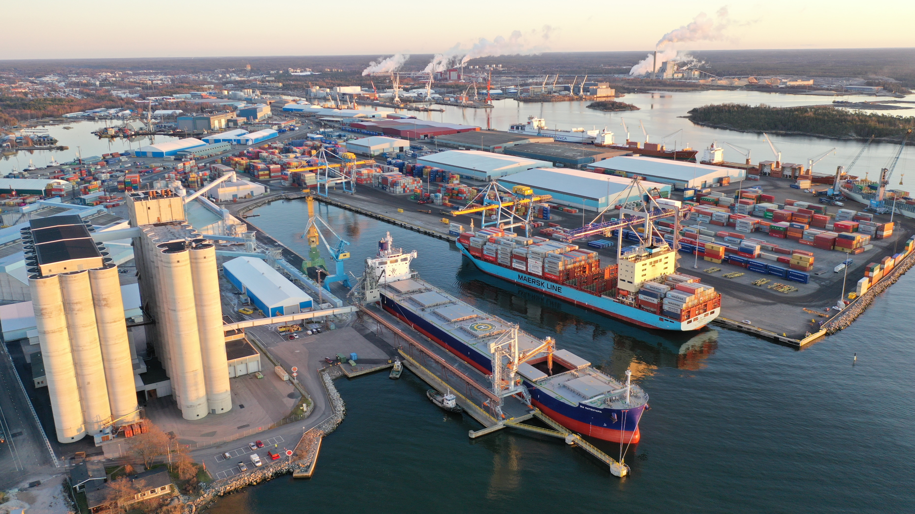
Satamat
Satakunnassa on kaksi satamaa, yksi Porissa ja toinen Raumalla.
Molemmat ovat Suomen 10 suurimman sataman joukossa tavaraliikenteen mukaan mitattuna.
Satamista on myös loistavat yhteydet niin muualle Suomeen kuin ulkomaillekin niiden sijainnin, ympäröivän rautatieverkoston ja erittäin suotuisan jäätilanteen ansiosta.
Rauman Satama Oy / Ari Ahlfors
Notes:
http://www.satamaliitto.fi/fin/tilastot/kuukausitilastot/?stats=monthly&T=0

Slide 10
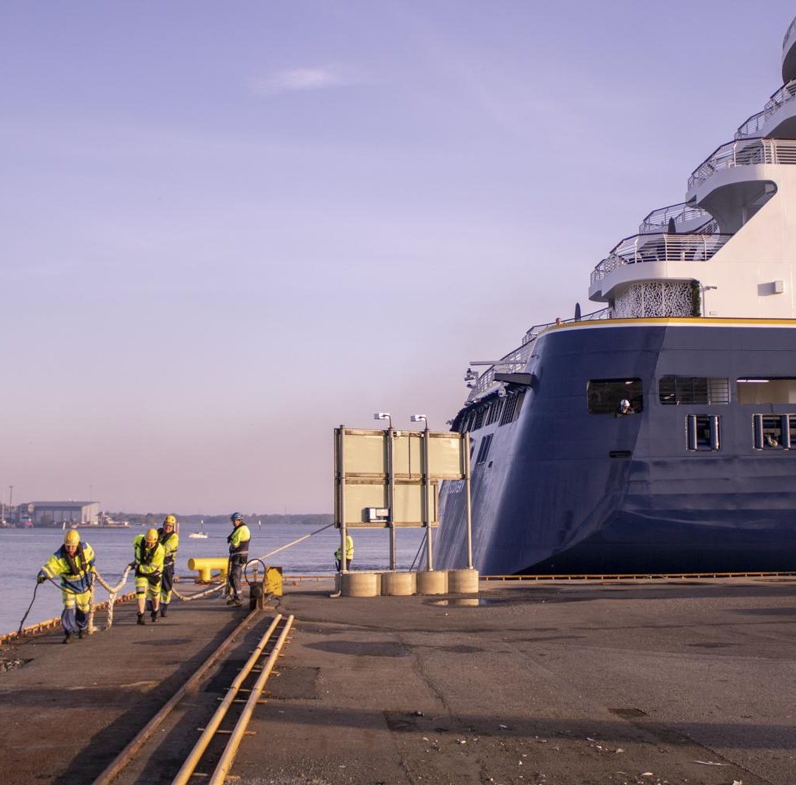
Porin satama
Porin satama on merkittävä bulkkisatama.
Se koostuu kolmen sataman kokonaisuudesta:
Mäntyluodon satama-alue Tahkoluodon syväsatama-alue Tahkoluodon kemikaalisatama
Porin satamassa sijaitsee myös Suomen ensimmäinen nesteytetyn maakaasun (LNG) tuontiin tarkoitettu terminaali.
Porin Satama Oy

Slide 11
Jatkuvan kasvun satama
9. suurin satama Suomessa 2019
3,36 milj. tn käsitelty rahti 2018
15,3 m merellinen kulkusyvyys ➝ yksi Suomen syvimmistä satamista
Notes:
http://www.satamaliitto.fi/fin/tilastot/kuukausitilastot/?stats=monthly&T=0
https://portofpori.fi/wp-content/uploads/2020/01/port-of-pori_yleisesitys-2020_FI.pdf

Slide 12
Vastaukset tulevaisuuden tarpeisiin
Porin satamassa aloitettiin 30 miljoonan euron KALLONLAHTI 2 -investointiprojekti Mäntyluotoon vuonna 2020. Kallonlahteen tulee uusi satamalaituri, 2 laituripaikkaa sekä 12,5 hehtaaria uutta kenttäaluetta vastaamaan yritysten tarpeisiin.
Myös bulkkikäsittelyn ja transitoliikenteen johtava toimija RAUANHEIMO investoi Porin satamaan. Tahkoluotoon rakennetaan bulkkitavaran suurille virroille soveltuva automatisoitu terminaali.
→ Mahdollistaa nopean, varman ja energiatehokkaan tavaran siirron
→ Tavaravirrat Tahkoluodon kautta tulevat kasvamaan huomattavasti
Tahkoluodon satama soveltuu loistavasti transito- eli kauttakulkuliikenteelle 15,3 metrin väyläsyvyyden, rautatieyhteyksien sekä erinomaisen jäätilanteen ansiosta.
Porin Satama Oy
Notes:
https://portofpori.fi/fi/elinvoima/kallonlahti-2/
https://www.rauanheimo.com/porin-tahkoluodon-satama/
https://www.rauanheimo.com/2019/12/13/rauanheimon-panostukset-porin-tahkoluodon-syvasatamassa-jatkuvat/

Slide 13
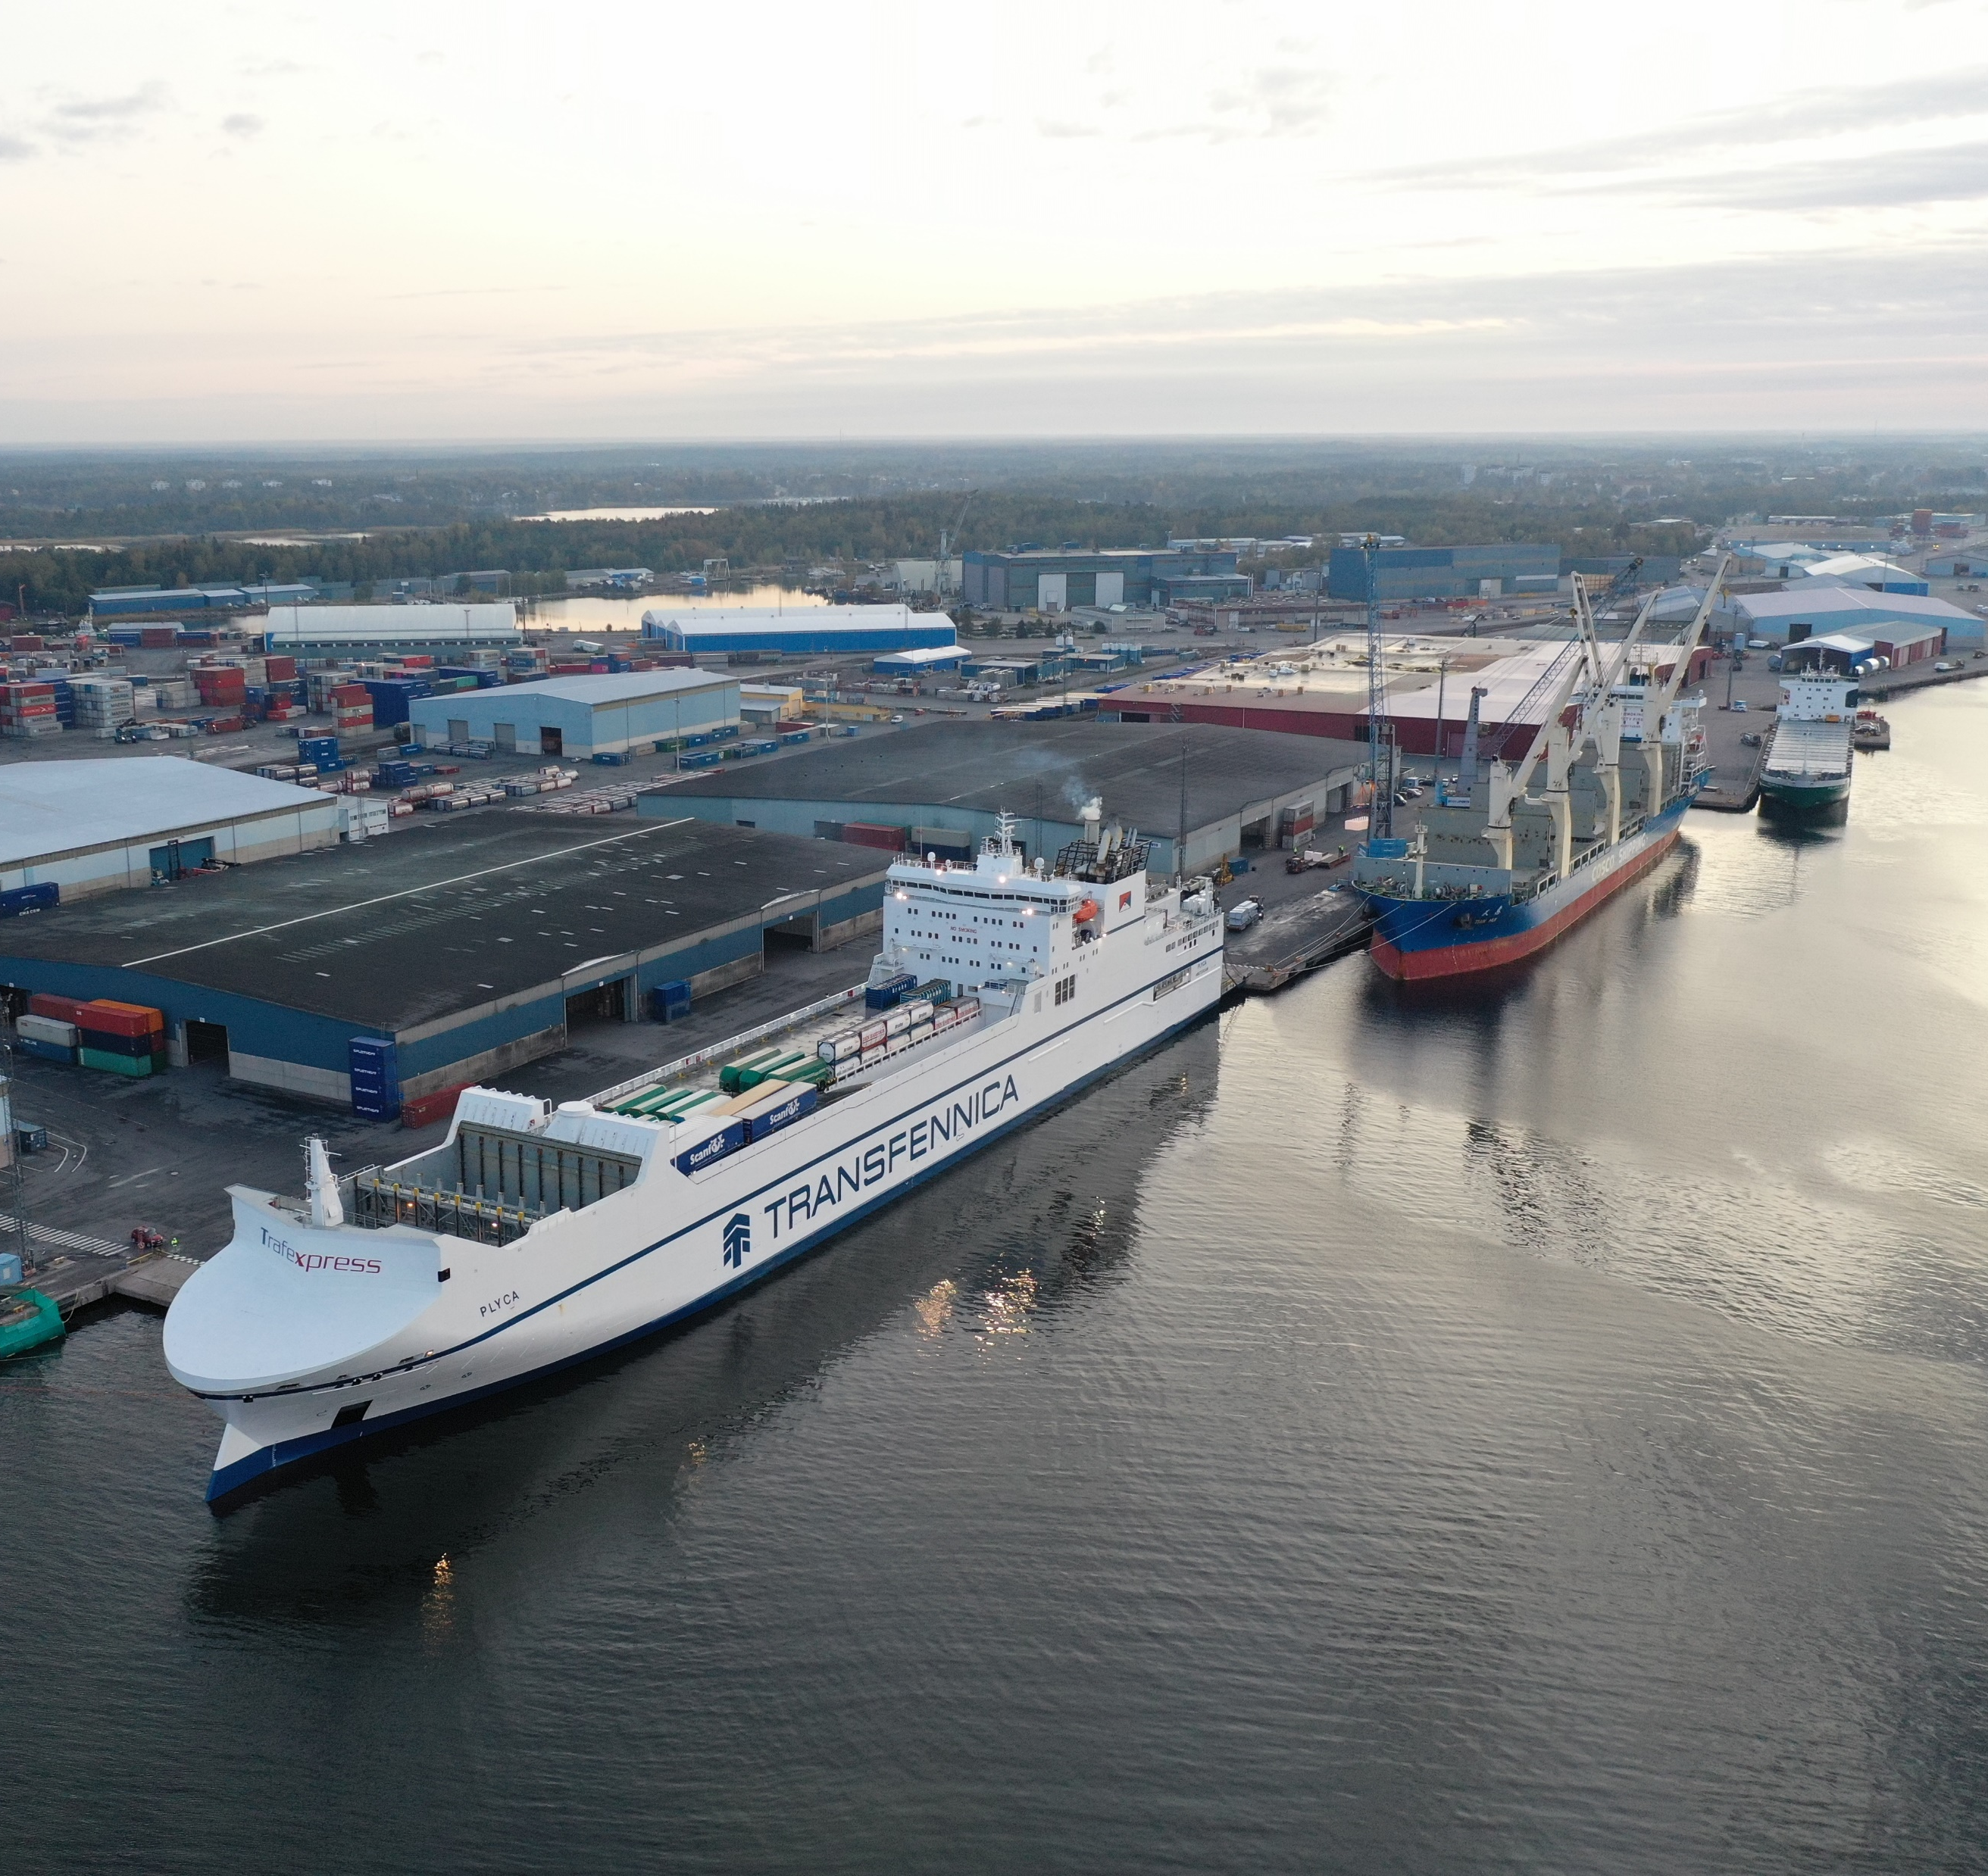
Rauman satama
Rauman satama on erittäin tärkeä paperiliikenteen kannalta. Sen vieressä sijaitsee myös laivanrakennuksen ja meriteollisuuden keskittymä Seaside Industry Park.
Rauman Satama Oy / Ari Ahlfors

Slide 14
Merkitys Suomen tavaraliikenteelle
4. suurin satama Suomessa (tuonti + vienti) 2019
5,83 milj. tn käsitelty rahti 2019
20 lähtöä viikoittain Eurooppaan
6 lähtöä kuukausittain Yhdysvaltoihin
Notes:
https://portofrauma.com/tietoa-satamasta/julkaisut-media/

Slide 15
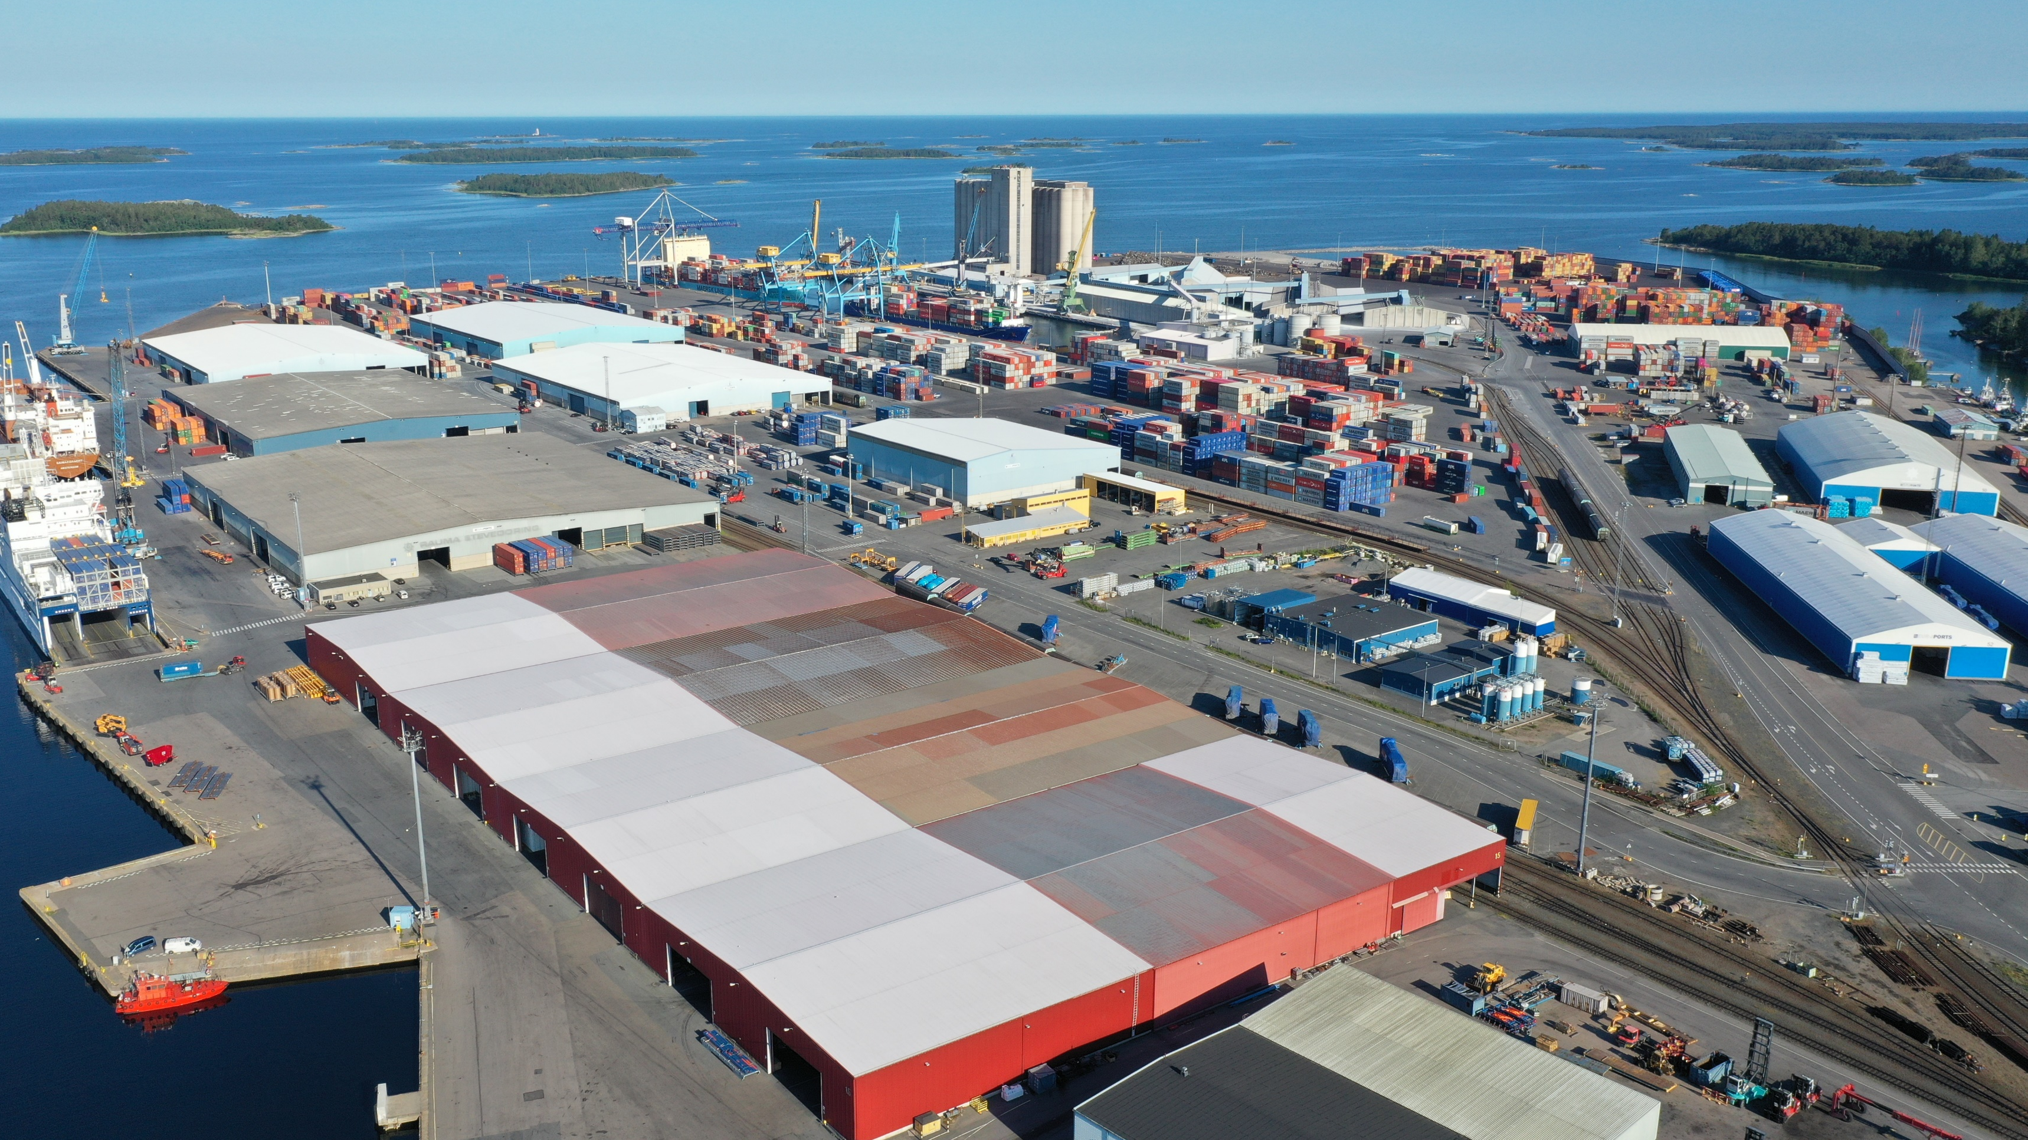
Investoimalla kohti tulevaisuutta
Rauman Satama Oy / Ari Ahlfors
Rauman PETÄJÄS 4 –laajennushanke aloitettiin loppuvuodesta 2019.
Hanke on viimeinen osa Petäjäksen laajennushankekokonaisuutta, jolla Rauman Satama Oy luo edellytyksiä Raumalle suunnitellun suursahan tuotannon laivaamiseen.
Tämän 18,5 miljoonan euron investoinnin myötä satama-alueelle tulee 6 hehtaaria uutta kenttäaluetta.
Notes:
https://portofrauma.com/tietoa-satamasta/julkaisut-media/

Slide 16
1,7 mrd. € Satakunnan tavaratuonnin arvo 2019
Vienti ja tuonti
3,9 mrd. € Satakunnan tavaraviennin arvo 2019
Notes:
https://tulli.fi/documents/2912305/3672401/Tavaroiden+ulkomaankauppa+maakunnittain+vuonna+2019/33dbd8fd-61cd-4852-6117-5d5301a3f353/Tavaroiden+ulkomaankauppa+maakunnittain+vuonna+2019.pdf?version=1.0

Slide 17
Satakunnan viennin vahva vire
2019
6% Satakunnan tavaraviennin arvo koko Suomen tavaraviennistä
5. suurin vientimaakunta Suomessa
Toimialojen osuudet Satakunnan viennistä
4% Satakunnan väestön osuus koko Suomen väestöstä
➝ vienti on 1,5-kertainen väkilukuun suhteutettuna
Notes:
https://tulli.fi/documents/2912305/3672401/Tavaroiden+ulkomaankauppa+maakunnittain+vuonna+2019/33dbd8fd-61cd-4852-6117-5d5301a3f353/Tavaroiden+ulkomaankauppa+maakunnittain+vuonna+2019.pdf?version=1.0
https://www.tilastokeskus.fi/tup/suoluk/suoluk_vaesto.html
Toimialojen osuus viennistä:
http://www.satamittari.fi/Vienti
https://tulli.fi/documents/2912305/3672401/Tavaroiden+ulkomaankauppa+maakunnittain+vuonna+2019/33dbd8fd-61cd-4852-6117-5d5301a3f353/Tavaroiden+ulkomaankauppa+maakunnittain+vuonna+2019.pdf?version=1.0
Lisätietoa toimialaluokituksesta:
Tulli: ”Tilastossa nämä toimialat on yhdistetty teollisuuden, kaupan ja muun toimialan ryhmiin seuraavasti:
teollisuus = ryhmä C Teollisuus
kauppa = ryhmä G Tukku- ja vähittäiskauppa; moottoriajoneuvojen ja moottoripyörien korjaus
muut toimialat = muut ryhmät (ei C ja G).”

